Slide 1

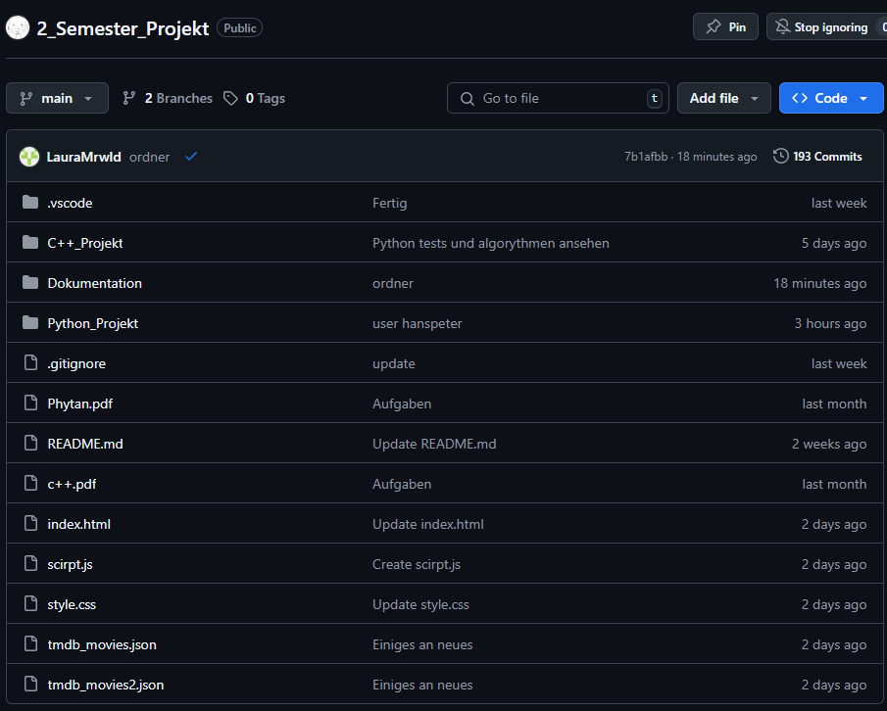

Datensynchronisation
https://github.com/logos

Slide 2
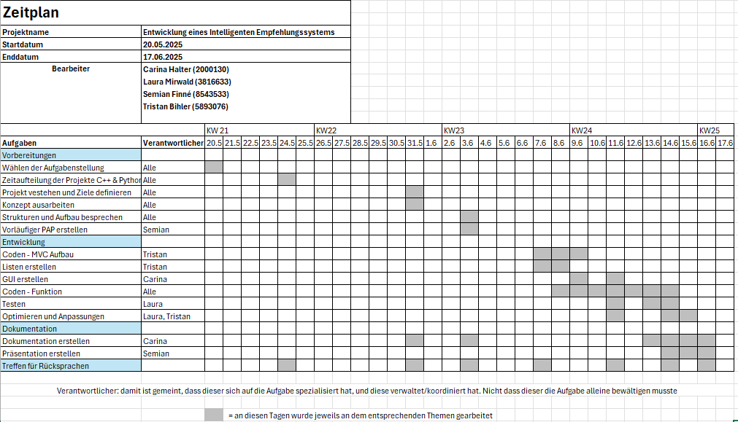
Zeitplan

Slide 3
Geplantes PAP(Projekt Ablauf PLan)

Slide 4
Jetziges PAP(Projekt Ablauf PLan)

Slide 5
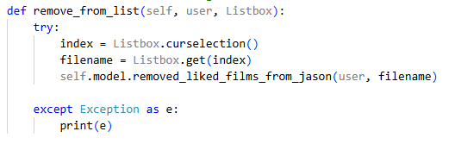
Debugging

